Slide 1
TÌM CHUỖI CON BẤT THƯỜNG TRONG DỮ LIỆU CHUỖI THỜI GIAN BẰNG PHƯƠNG PHÁP ĐÁNH GIÁ HỆ SỐ BẤT THƯỜNG
Đề cương luận văn
GVHD: PGS.TS Dương Tuấn Anh
HV: Ngô Duy Khánh Vy

Slide 2
Nội dung
Giới thiệu
Một số định nghĩa
Các cộng trình liên quan
Phương pháp đề xuất
Q&A

Slide 3
Giới thiệu
Dữ liệu chuỗi thời gian là một dạng dữ liệu được quan sát và lưu trữ theo thời gian.
Chuỗi con bất thường là chuỗi con khác biệt với phần còn lại của chuỗi.
Bài toán tìm chuỗi còn bất thường có nhiều ứng dụng trong thực tế: chăm sóc sức khỏe, đảm bảo an toàn sản xuất, phát hiện xâm nhập…

Slide 4
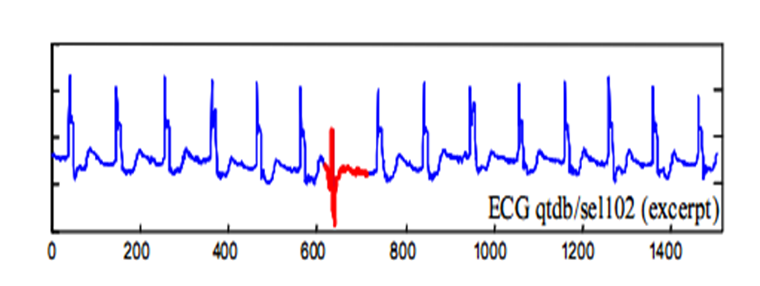
Giới thiệu
Chuỗi con bất thường

Slide 5
Giới thiệu
Bài toán tìm chuỗi còn bất thường là một bài toán khó
Không biết trước chiều dài của các chuỗi con bất thường.
Các chuỗi con bất thường có thể có chiều dài khác nhau.
Chuỗi thời gian thường có chiều dài lớn
Tiêu chuẩn để đánh giá một chuỗi con có phải là bất thường hay không.

Slide 6
Giới thiệu
Mục tiêu của đề tài là xây dựng một phương pháp tìm các chuỗi con bất thường có chiều dài khác nhau mà không cần biết trước chiều dài của từng chuỗi.
Hướng tiếp cận: Sử dụng phương pháp đánh giá hệ số bất thường được đề xuất bởi M.Leng và các cộng sự. Cải tiến giải thuật để tăng tốc độ tính toán.

Slide 7
Một số định nghĩa
Một chuỗi thời gian (Time Series) chiều dài m là một tập hợp có thứ tự gồm m giá trị thực. Ta ký hiệu chuỗi thời gian là T = x₁, x₂, …, x_{m} với x_{i} là các số thực, m là một số nguyên.
Chuỗi con (subsequence) C có chiều dài n của một chuỗi thời gian T có chiều dài m (m ≤ n) là một đoạn các giá trị liên tục nằm trong T. Ta ký hiệu C = x_{p}, x_{p+1}, …, x_{p+n-1}, với 1≤ p≤ m-n+1. Đôi khi người ta còn ký hiệu C bằng (s_{p}, e_{p+n-1}), với s_{p} = x_{p} và e_{p+n-1} = x_{p+n-1}.

Slide 8
Một số định nghĩa
Hàm khoảng cách (distance function) Dist() của hai chuỗi thời gian C và M là một hàm số nhận C và M làm giá trị nhập và tạo ra một số thực dương d là khoảng cách của C và M. Để thuận tiện cho các hoạt động tính toán trên chuỗi thời gian thì hàm khoảng cách Dist() phải là một hàm số có tính chất đối xứng, nghĩa là Dist(C,M) = Dist(M,C).
Cho một số nguyên k > 0, một tập hợp D gồm tất cả các chuỗi con của chuỗi thời gian T, P là một phần tử thuộc D. Khoảng cách thứ k của P, ký hiệu k-dist(P) là khoảng cách giữa P và Q với Q thuộc D và thỏa mãn hai tính chất sau:
Tồn tại ít nhất k phần tử Q’ thuộc D sao cho Dist(D, Q’) ≤ Dist(D,Q).
Tồn tại nhiều nhất k-1 phần tử Q’ thuộc D \{Q} sao cho Dist(D, Q’) < Dist(D,Q).

Slide 9
Một số định nghĩa
Cho một tập hợp D gồm các chuỗi con của một chuỗi thời gian T, ta kí hiệu k-dist(D) là tập hợp các khoảng cách thứ k của các chuỗi con trong D, median(k-dist(D)) là trung vị của các giá trị trong k-dist(D). Hệ số bất thường (Anomaly factor) theo khoảng cách thứ k của một chuỗi P thuộc D là tỉ số giữa k-dist(P) và median(k-dist(D)).
Hai chuỗi con P và Q có độ dài n của chuỗi thời gian T gọi là khớp không tầm thường (non-self match) nếu Dist(P, Q) ≥ e hoặc |p - q| ≥ n, với e là một số thực do người dùng quy định, p là vị trí bắt đầu của chuỗi P và q là vị trí bắt đầu của Q trong T.

Slide 10
Các cộng trình liên quan
Giải thuật Hot Sax (E. Keogh và các cộng sự).
Giải thuật WAT (Y. Bu và các cộng sự).
Phương pháp của M.Leng và các cộng sự

Slide 11
Giải thuật HOT SAX và WAT
Tìm chuỗi con bất thường nhất có chiều dài n
Một chuỗi con gọi là chuỗi con bất thường nhất nếu khoảng cách của nó so với chuỗi con khớp không tầm thường gần nó nhất là lớn nhất.
Dùng heuristic để cải tiến giải thuật brute-force.
Tính khoảng cách: công thức Euclid

Slide 12
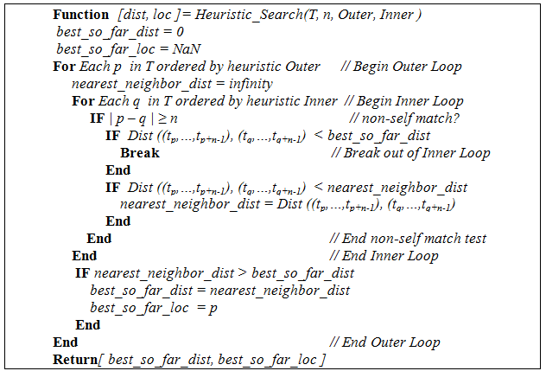
Giải thuật HOT SAX và WAT

Slide 13
Giải thuật HOT SAX và WAT
Biểu diễn từng chuỗi con có kích thước n thành các từ SAX.
HOT SAX dùng PAA để thu giảm số chiều
WAT dùng biến đổi dạng sóng Haar
Xây dựng cấu trúc cây và mảng trên các từ SAX để sắp xếp các chuỗi con trong vòng lặp ngoài và trong
Các chuỗi con khác biệt sẽ được duyệt trước ở vòng lặp ngoài
Với mỗi chuỗi con ở vòng lặp ngoài, các chuỗi con gần với nó sẽ được duyệt trước ở vòng lặp trong.

Slide 14
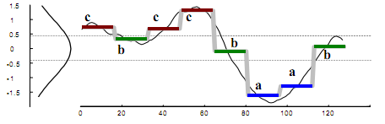
Giải thuật HOT SAX và WAT

Slide 15
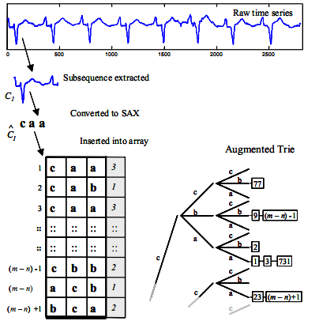
Giải thuật HOT SAX và WAT

Slide 16
Giải thuật HOT SAX và WAT
Nhược điểm: phải xác định trước chiều dài n của chuỗi con bất thường.

Slide 17
Phương pháp của M.Leng và các cộng sự
Tìm các chuỗi con bất thường khác nhau mà không cần biết trước chiều dài của chuỗi bất thường.
Tính khoảng cách: phương pháp xoắn thời gian động

Slide 18
Phương pháp của M.Leng và các cộng sự
B1: Phân đoạn chuỗi thời gian bằng phương pháp cửa sổ trược. Các điểm của chuỗi thời gian được xấp xỉ bằng một đa thức bậc 2 f(t) = b₀ + b₁t + b₂t² cho đến khi sai số lớn hơn một giá trị ε_{1­} mà người dùng chọn.
Sau khi tìm được chuỗi con thứ i (s_{i}, e_{i}) , chuỗi con thứ i+1 bắt đầu tại vị trí s_{i+1}=s_{i}+j với j là số nguyên bé nhất sau cho khoảng cách từ hai chuỗi (s_{i}, e_{i}) và (s_{i} + j, e_{i} + j) lớn hơn ε₂ mà người dùng chọn hoặc j ≥ (e_{i} - s_{i})

Slide 19
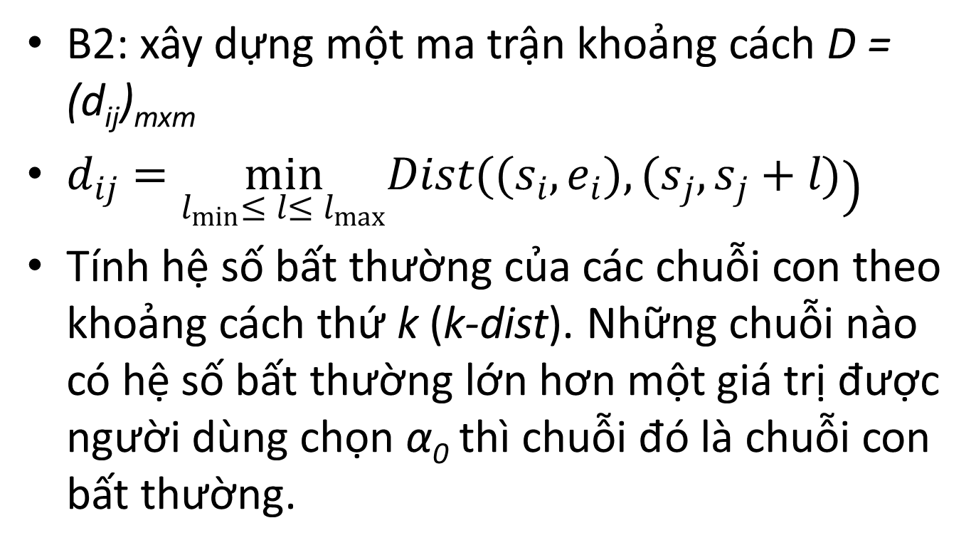
Phương pháp của M.Leng và các cộng sự
B2: xây dựng một ma trận khoảng cách D = (d_{ij})_{mxm}
$\left.d_{ij}=\min_{l_{min}≤ l≤ l_{max}}Dist((s_{i},e_{i}),(s_{j},s_{j}+l)\right)$
Tính hệ số bất thường của các chuỗi con theo khoảng cách thứ k (k-dist). Những chuỗi nào có hệ số bất thường lớn hơn một giá trị được người dùng chọn α₀ thì chuỗi đó là chuỗi con bất thường.

Slide 20
Phương pháp của M.Leng và các cộng sự
B3: Hai chuỗi con bất thường (s_{i}, e_{i}) và (s_{j}, e_{j}) nếu s_{i} ≤ s_{j} ≤ e_{i} thì trộn chúng lại thành một chuỗi con (s_{i}, e_{j}). Ngược lại nếu s_{j} ≤ s_{i} ≤ e_{j} thì trộn chúng lại thành một chuỗi con (s_{j}, e_{i})
k = 0.05m.
α_{0­} = 3
Nhược điểm: dùng phương pháp xoắn thời gian động -> độ phức tạp tính toán cao.

Slide 21
Phương pháp đề xuất
Cải tiến giải thuật của M.Leng và các cộng sự
Sử dụng khoảng các Euclid thay cho phương pháp xoắn thời gian động.

Slide 22
Phương pháp đề xuất
Tính khoảng cách giữa hai chuỗi thời gian có chiều dài khác nhau
Dùng phép biến hình vị tự đưa hai chuỗi thời gian về cùng chiều dài
Dùng cộng thức Euclid để tính khoảng cách.

Slide 23
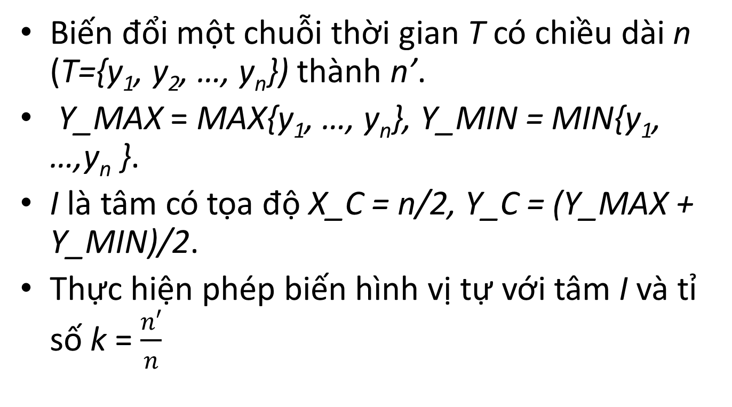
Phương pháp đề xuất
Biến đổi một chuỗi thời gian T có chiều dài n (T={y₁, y₂, …, y_{n}}) thành n’.
Y_MAX = MAX{y₁, …, y_{n}}, Y_MIN = MIN{y₁, …,y_{n} }.
I là tâm có tọa độ X_C = n/2, Y_C = (Y_MAX + Y_MIN)/2.
Thực hiện phép biến hình vị tự với tâm I và tỉ số k = $\frac{n′}{n}$

Slide 24
Phương pháp đề xuất
Function Dist(X, Y)
if(X.length == Y.length)
return Euclid(X,Y)
Else if(X.length < Y.length)
Y’ = Homothetic(Y, X.length)
return Euclid(X,Y’)
Else if(X.length > Y.length)
X’ = Homothetic(X, Y.length)
return Euclid(X’,Y)

Slide 25
Tài liệu tham khảo
A.W. Fu, O.T. Leung, E. Keogh, J. Lin. Finding Time Series Discords Based on Haar Transform. Advanced Data Mining and Applications – ADMA, pp. 31-41, 2006.
C.A. Ratanamahatana, E. Keogh. Making Time-series Classification More Accurate Using Learned Constraints. In Proceedings of SIAM International Conference on Data Mining, 2004.
C.D. Truong, H.N. Tin, D.T Anh. Combining motif information and neural network for time series prediction. Int. J. Business Intelligence and Data Mining, vol. 7, no. 4, pp. 318-339, 2012.
D. Lemire. A Better Alternative to Piecewise Linear Time Series Segmentation. Proceedings of the 7th SIAM International Conference on Data Mining, pp. 545-550, 2007.
E. Keogh, J. Lin, A. Fu. HOT SAX: Finding the Most UnusualTime Series Subsequence: Algorithms and Applications. Proceedings of the 5th IEEE International Conference on Data Mining, pp. 226-233, 2005.
E. Keogh, K.Chakrabarti, M. Pazzani, S. Mehrotra. Dimensionality Reducion for Fast Similarity Search in Large Time Series Database. Knowledge and Information Systems 3, pp. 263-286, 2001.
E. Keogh, S. Chu, D. Hart, M. Pazzani. An Online Algorithm for Segmenting Time Series. Proceedings of the 2001 IEEE International Conference on Data Mining, pp. 289-296, 2001.
J. Lin, E Keogh, S. Lonardi, B. Chiu. A Symbolic Representation of Time Series, with Implications for Streaming Algorithms. Proceedings of the 8th ACM SIGMOD, pp. 2-11, 2003.
K. Chan, A.W. Fu. Efficient Time Series Matching by Wavelets. Proceedings of the 15th International Conference on Data Engineering, pp. 126-133, 1999.
M. Leng, X. Chen, L. Li. Variable Length Methods for Detecting Anomaly Patterns in Time Series. International Symposium on Computational Intelligence and Design, pp. 52-56, 2008.
P. Senin, J. Lin, X. Wang, T. Oates, S. Gandhi. Times Series anomaly discovery with grammar-based compression. 18th International Conference on Extending Database Technology, pp. 481-492, 2015.
S. Lee, D. Kwon, S. Lee. Efficient Pattern Matching of Time Series Data. In Proceedings of the 15th International Conference on Industrial and Engineering Applications of Artificial Intelligence and Expert Systems IEA/AIE, pp. 586-595, 2002.
W. Luo, M. Gallagher, J. Wiles. Parameter-Free Search of Time-Series Discord. Journal of Computer Science and Technology, vol. 28, no. 2, pp. 300-310, 2013.
Y.S. Jeong, M.K. Jeong, O.A Omitaomu. Weighted dynamic time warping for time series classification. In Pattern Recognition 44, pp. 2231-2240, 2011.
Y. Bu, T. Leung, A.W. Fu, E. Keogh, J. Pei, S. Meshkin. WAT: Finding Top-K Discords in Time Series Database. Proceedings of the 7th SIAM International Conference on Data Mining, pp. 449-454, 2007.

Slide 26
Q & A
Thank you!

